Slide 1
Почему я выбираю программу “Школа России”?
Программа “Школа России” имеет огромный, годами проверенный, педагогический опыт. Авторами программы взято все лучшее, что было накоплено и апробировано в практике отечественной школы.
Она доступна для учащихся младшего школьного возраста, гарантирует достижение положительных результатов в обучении и реальные возможности личностного развития, т.к. построена на таких принципах обучения, как учитывание возрастных особенностей детей, постепенное наращивание трудностей.

Slide 2
По каким учебным комплектам работает данная программа.
Комплект учебников “Школы России” отвечает всем требованиям современного образования, и при этом в нем сохранены лучшие традиции русской школы.

Slide 3
Учебно-методический комплект по математике
Математика: Моро М.И., Волкова С.И., Степанова С.В.
Рабочие тетради: Моро М.И., Волкова С.И.

Slide 4
Учебно-методический комплект по обучению грамоте и развитию речи.
Азбука: Горецкий В.Г.
Прописи к "Русской азбуке" 1,2,3,4: Горецкий В.Г., Федосова Н.А.

Slide 5
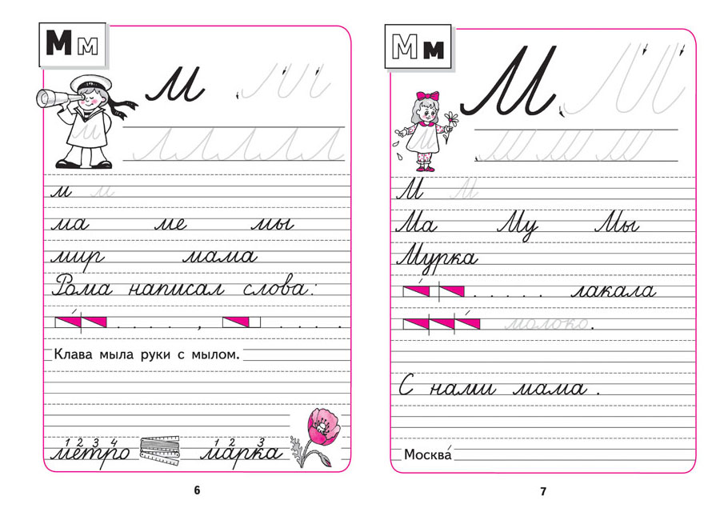
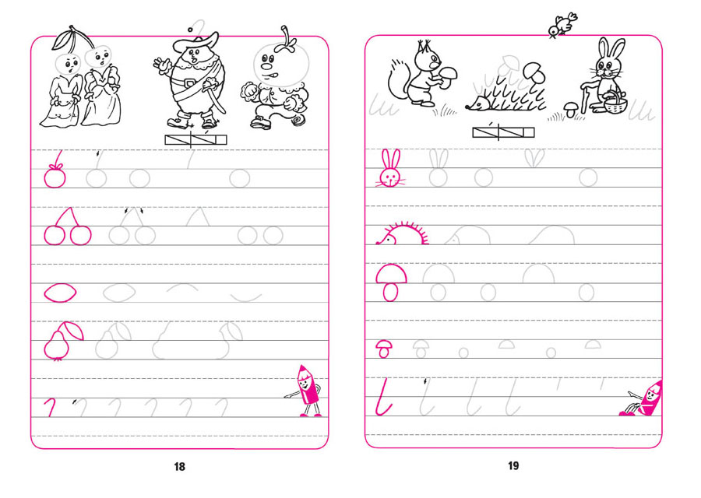

Slide 6
Учебно-методический комплект по русскому языку.
Русский язык: Канакина В.П., Горецкий В.Г.

Slide 8
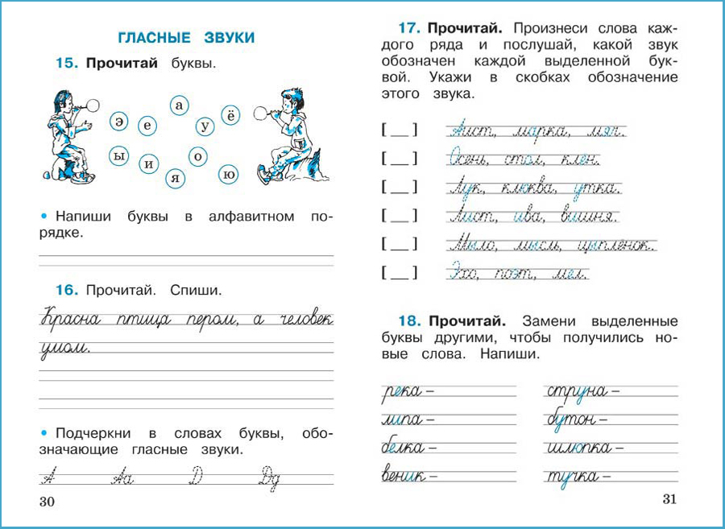

Slide 9
Учебно-методический комплект по литературному чтению.
Литературное чтение: Климанова Л. Ф., Горецкий В. Г., Голованова М. В.

Slide 10
Учебно-методический комплект по окружающему миру.
Окружающий мир: Плешаков А.А.
Рабочая тетрадь: Плешаков А.А.

Slide 11
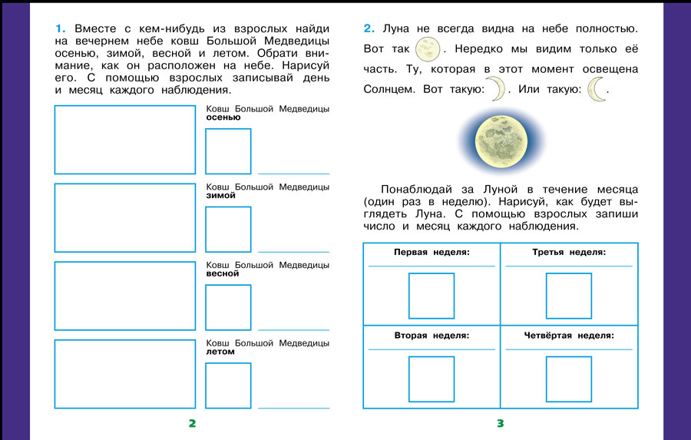

Slide 12
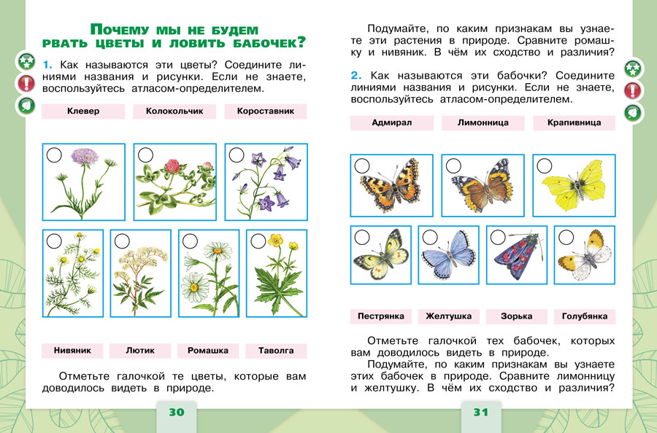

Slide 13
Спасибо за внимание!
Выбор за Вами!

